Slide 1
Berekraftig cruise – kunnskap om og optimalisering av sosiale, miljømessige og økonomiske effektar av cruiseturisme
01.11.2018

Slide 2
Bakgrunn
Berekraftig cruise – kunnskap om og optimalisering av sosiale, miljømessige og økonomiske effektar av cruiseturisme
Destinasjonar & distribusjon av trafikk: Kartlegge besøksintensiteten i cruisehamnene langs Vestlandskysten no og i framtida.
Økonomi & lokal verdiskaping: Kartlegge forbruksmønsteret i dag og føreslå tiltak for korleis verdiskapinga på landsida kan aukast.
Miljøutvikling: Kartlegge miljøeffektar og kva som er mogelege tiltak for å redusere miljøeffektane, både teknologisk og i politikkutforming. Korleis kan desse tiltaka påverke framtidig utvikling av cruise?

Slide 3
Hovedfokus arbeidspakker
Arbeidspakke 1, tid/rom distribusjon av cruiseskip og turistar, skal kartlegge besøksintensiteteten cruisehavnene nå og i framtida. Når, hvor og antall besøkende i dag og i framtid med hensyn til utbyggingsplaner og attraksjonskraft i destinasjonene (TØI)
Arbeidspakke 2, miljøteknologi og politikkutforming. Kartlegge miljøeffekter og hva som er mulige tiltak for å redusere miljøeffekter. (Vestlandsforskning)
Arbeidspakke 3, turistetterspørsel og organisering av landbaserte tilbud, kartlegge forbruksmønster i dag og foreslå tiltak for hvordan verdiskapinga på land kan økes. (TØI, UiS og NHH)
Arbeidspakke 4 utvikle et forvaltningsverktøy.
Notes:
WP1 Sett på trengsel på land, samlet inn data fra Bergen, Flåm, Stavanger og Geiranger for 2016 og 2017. N=1350 og 300-400 respondenter per destinasjon
«Crowding» påvirker tilfredshet hos turistene. «Crowding» gir negativt utslag i Geiranger, Flåm og Stavanger, men ikke i Bergen. Det kan skyldes at sommeren i 2016 (juni og juli var tidspunkt for datainnsamling) var veldig regn tung noe som kan ha påvirket opplevelsen i Bergen.
Noe forskjell i opplevelsen mellom cruiseturister (stod for 43% av utvalget) og andre turister. «Crowding» oppfattes positivt av cruiseturister, mens det oppfattes negativt av 2/3 av de som er i andre turistgrupper.
Sentralt å se «Crowding» i sammenheng med hvor godt det er tilrettelagt. God tilrettelegging på cruisedestinasjoner kan bidra til mindre opplevelse av «crowding». Tilrettelegging slår et ny kjøring av modellen positivt ut i forhold til tilfredsstilhet hos turistene.
WP3 retter seg mot cruiseturister og her er N=630, datainnsamling er foretatt sommeren 2017. Undersøkelsen tok 5-10 minutter å svare på. Undersøkelsen dreide seg om hvilke produkter cruiseturistene ønsker seg i land og om bord i skipene. Ett av spørsmålene gikk på cruiseturistens forbruk i land.
at tall 860 NOK dreier seg om både det som blir lagt igjen på båten og i land, samt at ikke alle båter har maks passasjertall (ligger på 85%-90% aggregert), i tillegg er det ikke alle som går i land. Men det er uvisst andel som går i land. Regner en med maks pax samt at alle går i land vil penger brukt på land bli overestimert.

Slide 4
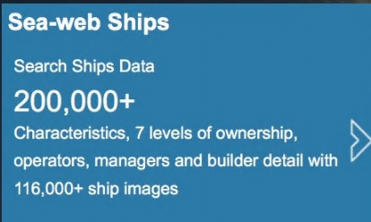
Modellen

Slide 5
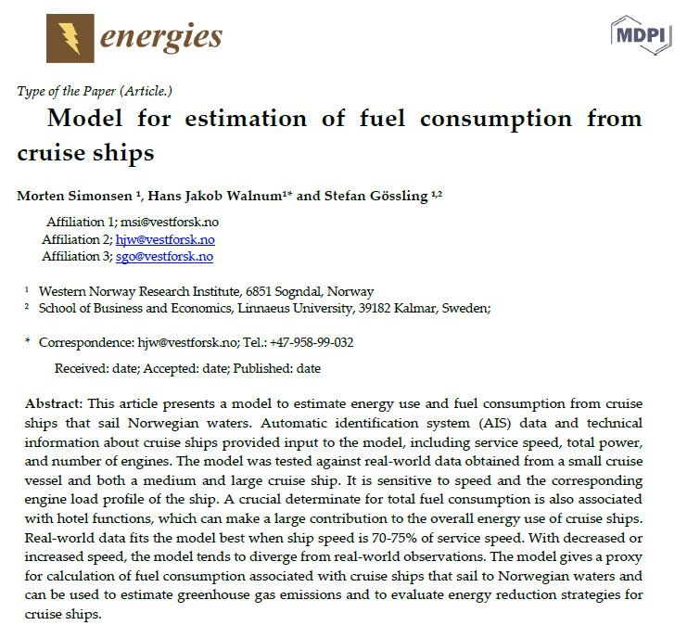

Slide 6
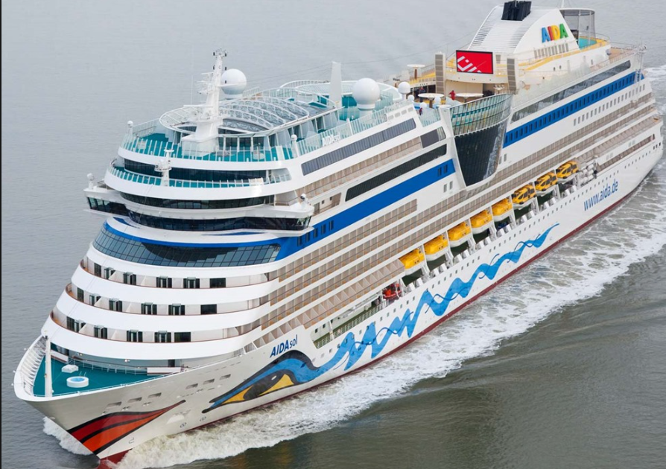
AIDA SOL

Slide 8
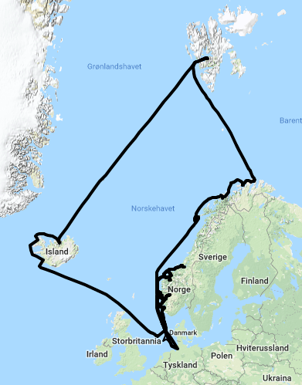

Slide 9
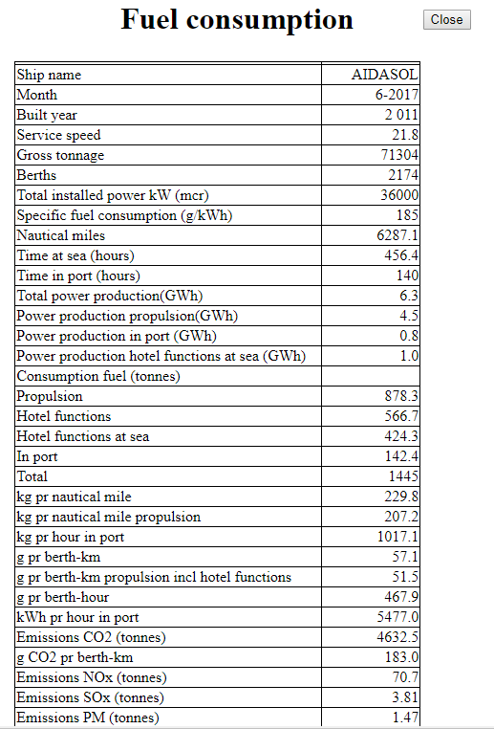

Slide 10
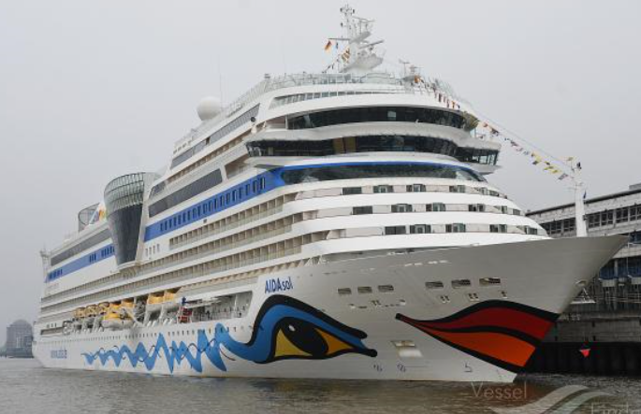
Modellen estimerer 5 MW i havneligge for Aida Sol.
10 timers opphold i havn tilsvarer:
Det årlige:
CO2 utslippet til 14 biler,
NOx utslippet til 694 biler.
Partikkelutslippet til 1390 biler.

Slide 11
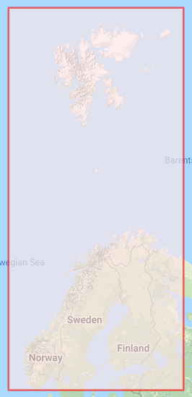
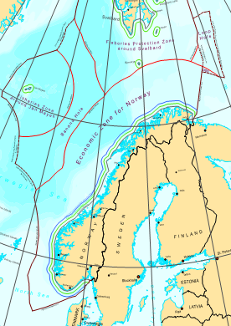

Slide 12
Aggregerte verdier
Drivstofforbruk 130 000 tonn, 416 000 tonn CO2 tilsvarer om lag 10-11 prosent av utslipp fra innenriks skipstrafikk.

Slide 13
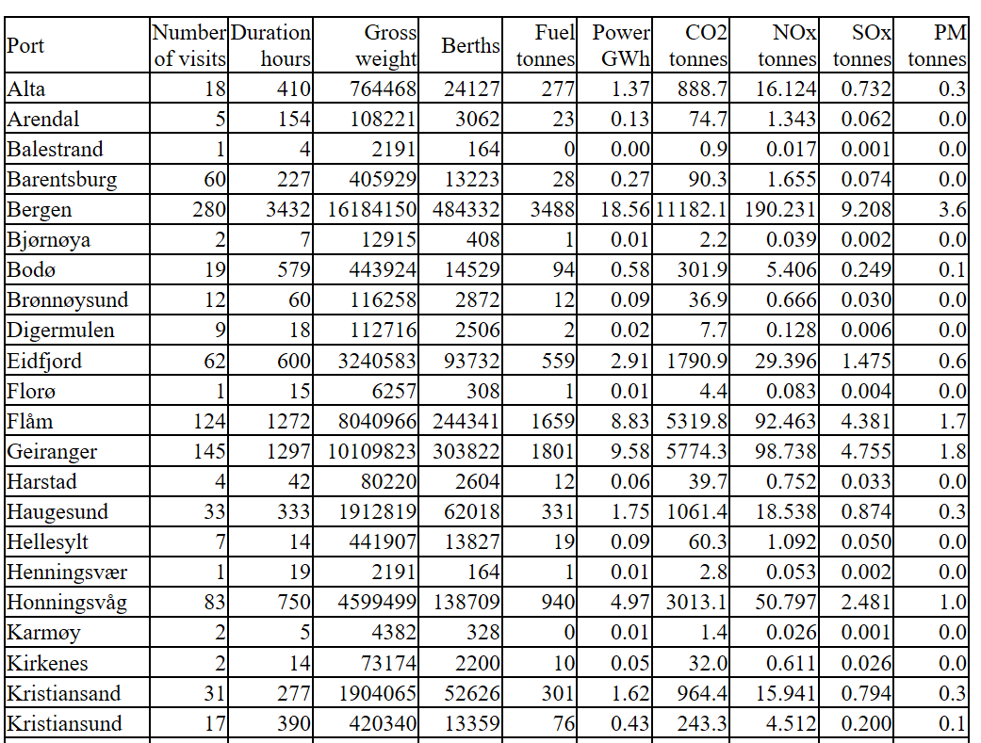
Landstrøm
14,8 prosent av klimagassutslippene i norsk økonomisk sone skjer i havneområder
Mellom 70 og 90 prosent reduksjon knyttet til klimagassutslipp kan oppnås ved bruk av landstrøm (vi må trekke fra manøvreringstid i havn, og oppkoblingstid)
10-11 prosent av totale klimagassutslipp fra cruiseskip i norsk økonomisk sone kan bli fjernet ved bruk av landstrøm.

Slide 14
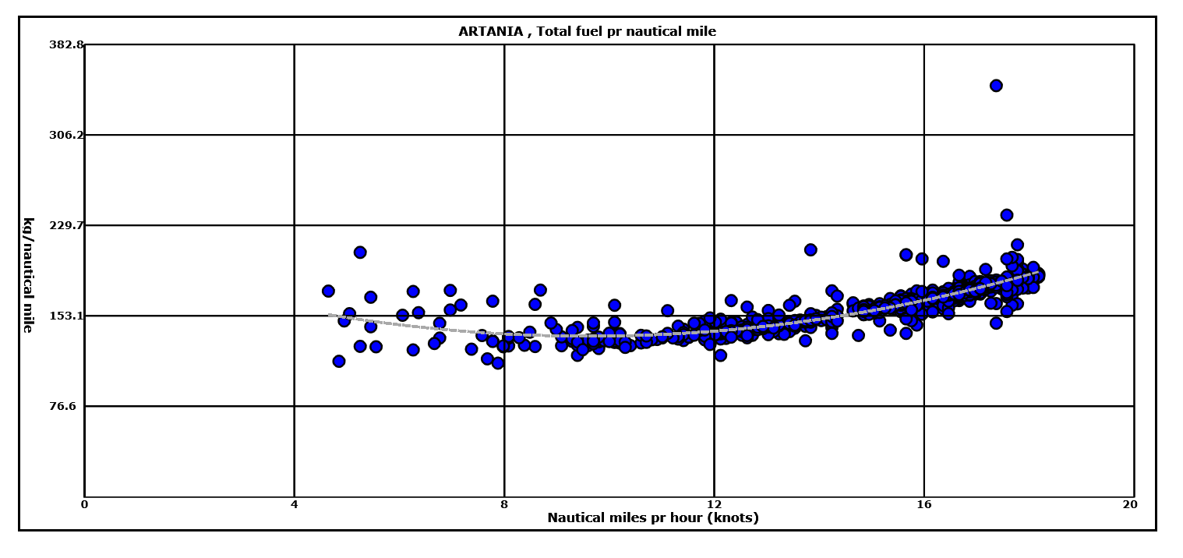
Fartsreduksjon
Fartsreduksjon vil ha betydning, reduseres farta med 2 knop for alle cruiseskipaktivitet registrert i modellen vil det redusere det totale klimagassutslippet med opp mot 15 prosent
Optimal fartsreduksjon/tilpasning har sammenheng med hotellasten (del som ikke går til framdrift) som er betydelig knyttet til cruiseskip.

Slide 15
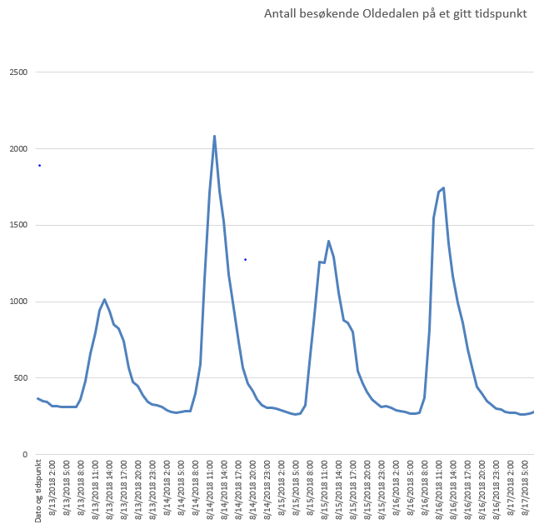
Videreutvikling og kobling med andre datakilder

Slide 17
Modellen
Modellen kan brukes for å kartlegge cruiseaktivitet, hvordan skipene har bevegd seg, antall skip og anløp og drivstofforbruk fra skipene, og tilhørende miljøeffekter.
oversikt over skipsanløp i norske havner, og hvilke europeiske havner skipene går til og fra.
Modellen kan i tillegg brukes til å se på miljøeffekt av tiltak, f.eks. effektene av fartsreduksjon og anvendelse av alternative drivstoff, og overordna effekt som landstrømtilbud til cruiseskip kan ha.
Modellen kan i brukes som grunnlag for å se miljøeffekter av framtidige utviklingsbaner i cruise.

Slide 18
Verdiskaping og videreutvikling
TØI Skal gjøre en metaanalyse av verdiskaping av cruise, se på ulike studier og deres forutsetninger for å finne ut hva som forklarer forskjeller mellom studier.
Kobling til Telenor-data, på mindre cruisesteder er det mulig å koble hvor mange som befinner seg i et område, muligens mulig å følge cruiseturisters bevegelse på land.

